Slide 1



2021年“安全生产月”
活动总结
安环部

Slide 2

发布“安全生产月”活动方案
为贯彻安全生产方针，落实安全生产责任，按照全国《 “安全生产月” 活动的通知》，结合现场实际，部门于5月29日发布2021年安全生产月活动方案，分为三个阶段：
1
动员阶段
2
实施阶段
3
评比阶段
Notes:
微信搜一搜：安全小课桌，关注公众号，获取更多免费安全管理资料

Slide 3

1
动员阶段
（5月29日-6月4日）

Slide 4
1
召开“安全月”活动动员会
目录
2
悬挂横幅、制作宣传展板
Contents

Slide 5

1、召开部门安全生产月启动会
2021年6月1日，组织全体员工召开安全生产月及现场管理月启动会议。
部门领导分别在会议上发表重要讲话，并同时强调：安全生产月各项活动各科室要积极开展，做到安全第一，重在落实。各科室主管及班组长要履行安全生产职责，消除现场生产安全事故隐患，强化员工安全意识，保障公司安全生产，杜绝安全事故的发生。

Slide 6

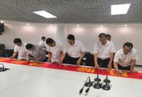
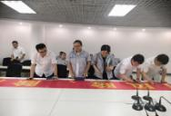

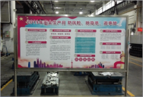
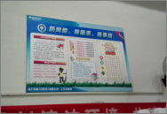

2、悬挂横幅、制作宣传展板
部门组织启动会及签字仪式，并现场悬挂安全生产月宣传条幅、看板，利用微信公众号进行宣传，全面渲染活动氛围。

Slide 7
2
实施阶段
（6月5日-6月24日）

Slide 8
1
安全“小红书”
2
安全月之“微”安全
3
安全咨询日活动
4
4
防暑、机械应急演练
5
部门领导安全“论道”说
目录
6
应急技能对抗赛
Contents
7
行车安全操作技能比拼
8
风险追踪-隐患互查
9
自主创新安全活动展示

Slide 9
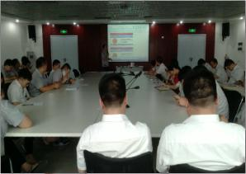
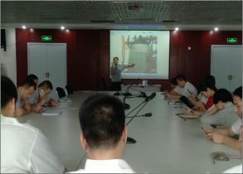
1、安全 “小红书”
安全风险点辨识培训
组织开展小红书活动，以“安全人”的视角出发，将涉及到的安全关注点（机械、电气、消防、现场、特种设备、危险化学品、职业健康等方面）通过图片标记的方式呈现出来，达到安全关注点具体化、可视化的效果，并组织员工学习，从而全面提升员工对风险的辨识能力及认知程度。
Notes:
微信搜一搜：安全小课桌，关注公众号，获取更多免费安全管理资料

Slide 10
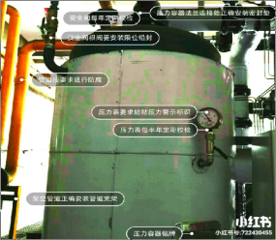
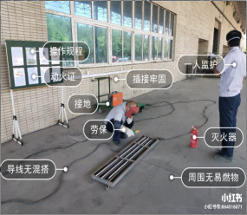
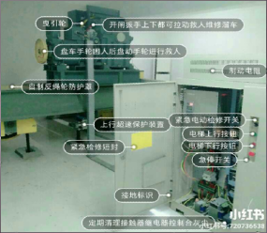
1、安全 “小红书”
各车间制作现场安全小红书，对现场安全关注点通过图片的方式进行标注，使其可视化。
压力容器安全关注点
电焊作业安全关注点
电梯机房安全关注点

Slide 11
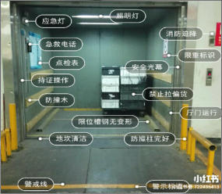
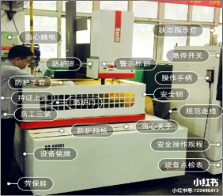
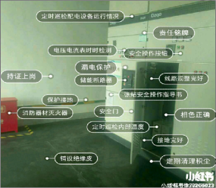
1、安全 “小红书”
各车间组织制作现场安全小红书，对现场安全关注点通过图片的方式进行标注，使其可视化。
电梯轿厢安全关注点
线切割设备安全关注点
配电柜安全关注点
Notes:
微信搜一搜：安全小课桌，关注公众号，获取更多免费安全管理资料

Slide 12
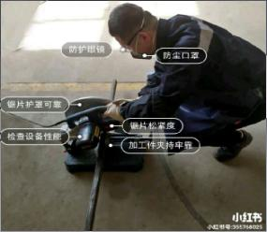
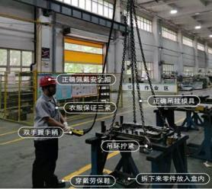
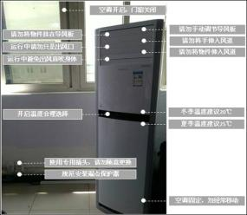
1、安全 “小红书”
各车间组织制作现场安全小红书，对现场安全关注点通过图片的方式进行标注，使其可视化。
切割作业安全关注点
行车操作安全关注点
空调使用安全关注点

Slide 13
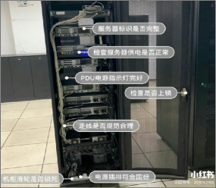
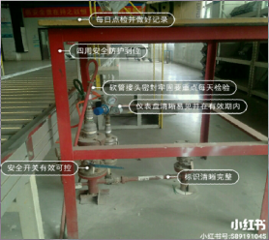
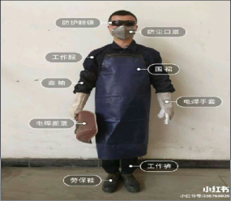
1、安全 “小红书”
各车间组织制作现场安全小红书，对现场安全关注点通过图片的方式进行标注，使其可视化。
机房服务器安全关注点
天然气管道安全关注点
劳保佩戴安全关注点

Slide 14
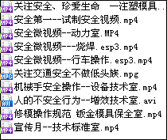
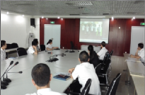
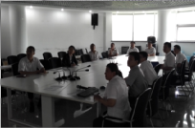
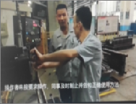
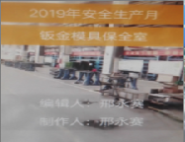
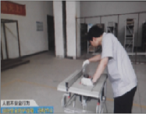
2、安全月之“微”安全
为了将身边的安全事项记录并通过视频的方式更加完美的展现，开展安全微视频征集活动。作品内容可以是安全操作规范、安全警示录等各类展现形式，并且内容积极向上具有教育意义，建议时间控制在2-5分钟。
作品展示
获奖作品：关注安全、珍爱生命
获奖作品：修模操作规范
获奖作品：人的不安全行为
第一名
第二名
第三名

Slide 15
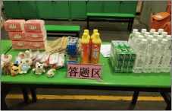
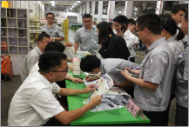
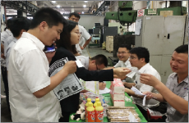
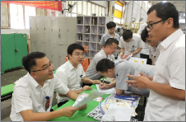
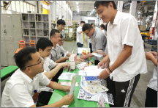
3、安全宣传咨询日
6月16日是全国安全月咨询日，通过微信平台、微信群、现场设置咨询点发放宣传单及征询员工合理化建议等形式对咨询日活动进行宣传。

Slide 16
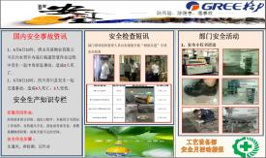
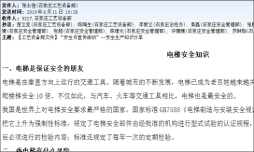
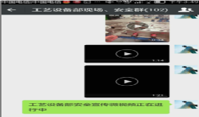
3、安全宣传咨询日
创新项展示
1
2
3
制作安全月活动宣传报，对各项活动进行报导，并打印现场粘贴，形成人人关注安全的文化氛围
部门组织各科室轮流分享安全月知识活动，让全体员工了解安全月、认识安全月。
组织制作安全月宣传微视频，并在微信群进行播放，宣传安全。

Slide 17
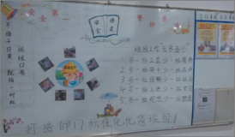

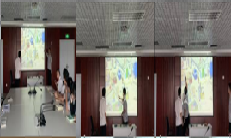
3、安全宣传咨询日
创新项展示
4
5
6
组织制作安全月主题板报，宣传安全文化知识，营造安全活动氛围。
组织制作安全月宣传手册，现场发放学习。
组织开展安全月“看图识隐患”活动。

Slide 18
4、部门领导安全“论道”说
部门领导之“安全论道说”活动通知
活动时间 | 2021年6月17日 上午10：30
活动地点 | 模具现场
活动主题 | 中干领导之-“安全论道说”
所需时间 | 1.5小时
参与人员 | 各车间主管+班组长+兼职安全员+现场感兴趣人员
备注：请参与人员提前5分钟到场，所有参加人员不允许迟到 。

Slide 19
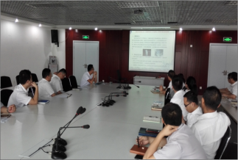
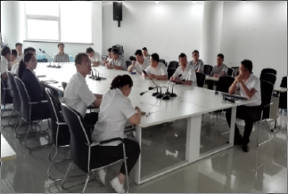
4、部门领导安全“论道”说
工伤案例培训
部门领导亲自组织开展安全座谈会并对部门近三年典型事故案例进行再教育培训。事故案例主要从事故原因中“人的不安全因素”、“管理的缺陷”、“物的不安全状态”、“作业环境”等情况进行透彻分析，谈自身的认识及管理的心得，并再次强调安全是一切工作的基础，安全必须第一。

Slide 20
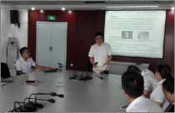
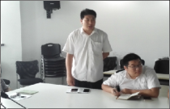
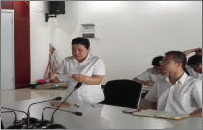
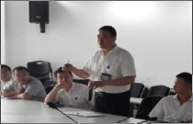
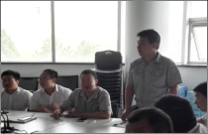
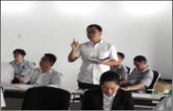
4、部门领导安全“论道”说
安全座谈会
各班组成员分组对工伤事故案例进行分析同时从 1、安全为了谁 2、如何做到本质安全 3、如何减少违章现象 4、如何做到零事故等进行讨论，并在会上发言，提出后续应采取的措施及改进的方法。

Slide 21
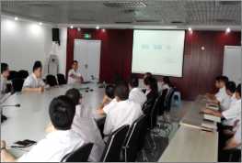
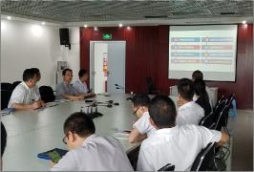
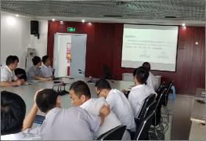
4、部门领导安全“论道”说
部门领导安全公开课
部门领导亲自对班组日常安全管理进行培训。同时对部门各级人员的安全职责、对安全生产法中相关的责任事故及处罚标准进行讲解，要求部门各级人员必须认真落实安全生产责任，强化安全管理，提高员工自身安全意识，防范意识，规范员工的各项行为，减少安全事故的发生。

Slide 22
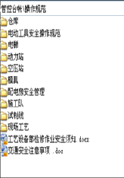
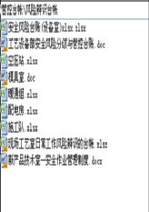
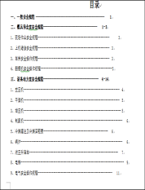
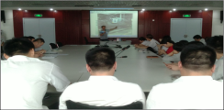
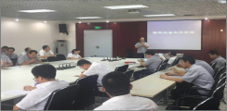
4、部门领导安全“论道”说
编辑教育教材组织安全培训
部门组织管理人员对各类安全管理及操作规范（重要危险源管理、设备操作规范、工艺安全规范、岗位安全规程等）进行梳理，编制相应的安全教材，并对各现场重点岗位（工艺员、技术员、特种设备操作人员等）人员进行安全培训，提升员工安全意识，防止安全事故的发生。
危险源管控
特种设备操作规范

Slide 23






4、部门领导安全“论道”说
全员在线学习
部门通过微信公众平台、每天邮件分享、安全月活动播报、班前班后会宣贯等方式对公司安全生产禁令、操作规程、安全生产知识进行分享学习，并组织人员对各班组学习情况进行抽查验收。
知识宣贯
知识宣贯
知识抽查
知识抽查

Slide 24
5、高温中暑应急演练
高温中暑事故应急演练通知
演习时间 | 2021年6月18日 下午14：00
演习地点 | 钣金二楼空压站
演习主题 | 高温中暑事故应急演练
所需时间 | 1.5小时
参与人员 | 部门领导、注塑模具室全体人员
 | 各科室兼职安全员（现场观摩）
备注：请参与人员提前5分钟到场，所有参加人员不允许迟到 。

Slide 25




5、高温中暑应急演练
有人中暑啦!
班组长发现有人中暑立即上报救援
空压站值班员在点检设备时，出现头晕恶心等症状，随即晕倒。班组长在巡视时发现员工晕倒，将员工扶起迅速查看员工症状，初步判断为中暑
班组长迅速通知部门安全员及应急救援小组进行救援。安全员及应急小组迅速赶赴现场。并将员工扶到阴凉通风处。

Slide 26




5、高温中暑应急演练
紧急抢救
救援小组救护人员进行现场紧急救援
1、感将中暑员工迅速转移至阴凉通风处休息 ，平卧、头部抬高，松解衣扣；
2、一人进行扇风，使空气流通；
3、救护人员进行酒精或凉水擦身降温；
4、让中暑员工喝下藿香正气水或十滴水等解暑药物；
5、使用风油精涂抹至中暑员工太阳穴和额头上；
6、意识恢复后让员工和少量淡盐水；
如发生重症中暑事件，情况严重的应立即拨打120，并送医院救治。

Slide 27


5、高温中暑应急演练
演练结束进行总结
1、强调演练的实际性、与实用性。编制预案前要认真分析演练现场的实际情况，根据各现场的作业形式及作业环境等不同因素采取不同的方式不断去完善演练预案。
2、本次演练救护细节比较到位，值得表扬。
3、后续要组织每一个人进行相关的应急演练培训，要让每位员工都熟悉一些急救的相关知识。

Slide 28

7、应急技能对抗赛
应急技能对抗赛活动方案
为了强化事故现场应急处置能力，提升全员急救水平，保证事故发生后最大程度的减少伤害、减轻事故后果、保证人员安全，部门特组织开展应急技能对抗赛活动，通过活动提升全体人员应急处置能力。

Slide 29




7、应急技能对抗赛
活动内容及评分标准
比赛分为 “心肺复苏、安全知识问答”、“单手抛水带”、“三人四脚集体逃生”三个环节。
1、知识问答：人员接到开始指令后迅速跑至问答区进行安全知识答题环节。（内容包含报警内容、急救知识、安全生产知识）。
2、抛水带 ：人员接到开始的指令后，两名队员一人自起点拿起一盘水带，单手向前抛出，然后拿起水带一端及枪头迅速向前跑，另一人紧拿另一端，两人配合将水带拉直，然后迅速跑回起点，动作结束。
3、三人四脚集体逃生：左右两个队员分别用一只脚与中间的队员左右脚绑住，形成三人四脚排列站在起点。举手示意后，迅速跑至终点。
Notes:
微信搜一搜：安全小课桌，关注公众号，获取更多免费安全管理资料

Slide 30





7、应急技能对抗赛
活动开展情况展示
部门特邀安全管理部消防科消防技术员，对参赛人员进行现场抛水带动作要领讲解、示范，规范员工比赛动作，增加员工的技能水平。

Slide 31








7、应急技能对抗赛
活动开展情况展示
心肺复苏及报警知识问答
单手抛及连接水带
三人四脚进行捆绑
集体协助迅速逃生

Slide 32





7、应急技能对抗赛
颁奖仪式
获胜队：现场工艺室
奖励标准：奖励100元

Slide 33

8、行车安全操作技能比拼
活动方案
为加强特种设备操作人员的训练教育，提升行车操作工的安全操作技能，构建安全生产长效机制，实现安全事故零目标，部门特组织开展“行车安全操作技能比拼”活动。

Slide 34











8、行车安全操作技能比拼
比赛现场展示
比赛现场展示
Notes:
微信搜一搜：安全小课桌，关注公众号，获取更多免费安全管理资料

Slide 35



8、行车安全操作技能比拼
第一名：钣金模具保全室
第二名：注塑模具保全室

Slide 36



9、风险追踪-隐患互查活动
利剑反违专项检查
部门领导带队对各现场进行安全隐患大排查（重点排查机械设备、电气、燃气、特种设备、职业健康、作业环境等),并对现场作业人员三违进行检查！

Slide 37



9、风险追踪-隐患互查活动
利剑反违专项检查
部门组织人员对各现场安全隐患及现场作业作业人三违现场进行专项检查！

Slide 38







9、风险追踪-隐患互查活动
百错图拼接、隐患标记

Slide 39






9、风险追踪-隐患互查活动
风险追踪隐患互查
通过现场主管带着班组长查，班组长带着员工查，强化各级人员对隐患点的关注度，使隐患无处可藏。活动后针对排查的隐患点逐个分析，定责任人、定措施，落实整改！

Slide 40






9、风险追踪-隐患互查活动
风险追踪隐患互查
通过现场主管带着班组长查，班组长带着员工查，强化各级人员对隐患点的关注度，使隐患无处可藏。活动后针对排查的隐患点逐个分析，定责任人、定措施，落实整改！

Slide 41
9、风险追踪-隐患互查活动
利剑反违检查台帐
“利剑反违”专项安全检查汇总表
统计/科室 | 钣金模具 | 注塑模具 | 新产品室 | 动力室 | 技术室 | 其他 | 合计
“机械”专项检查 | 1 | 1 | 0 | 2 | 0 | 1 | 5
“电气”专项检查 | 1 | 1 | 0 | 2 | 1 |  | 5
“职业健康与作业环境”专项检查 | 2 | 3 | 1 | 1 | 1 | 2 | 10
“特种设备及热工燃爆”专项检查 | 2 | 1 | 1 | 3 |  | 3 | 10
共计 | 6 | 6 | 2 | 8 | 2 | 6 | 30

Slide 42


10、自主创新活动
安全检修三句半汇演
欢声笑语春色满，齐聚一堂展明天，兄弟四人上台来，安全宣贯；
安全工作不平凡，千言万语涌心间，你要问我管什么，全面；
今天说个三句半，要把检修谈一谈，为啥检修做的好，实干；
检修年年不简单，五一十一春节前，电梯配电空压站，全检；
设备检修保生产，班组真是不一般，若是动火谁来办，超贤；
检修过程不怕难，加班加点最常见，这般辛苦为哪般，保生产；
施工纪律无违反，大家都把防护穿，检修先把隐患辩，安全；
检修安全重如山，巡查从不留情面，见到违章就开单，罚款；
分析及时人称赞，那是领导有远见，这个领导我认识，安全主管；
明年公司迎巨变，跨越发展要实现，格力业内排第几，NO.one。

Slide 43





10、自主创新活动
安全辩论赛
一、首先正方率先阐述了自己的观点：实现安全生产重在人性化管理，并以古代皇帝大赦天下的案例来论证。
反方一辩紧随其后开篇立论，表明本方观点：实现安全生产重在制度化管理，并以公司现有的人走人行横道规章制度来论证。
二、正方二辩辩驳对方立论提问反方问题：你觉得制度化比人性化好在哪里？
反方二辩辩驳对方立论提问反方问题：人/车出行要看交通信号灯，为什么不遵从人性化想走就走呢？反方三辩应答：救护车在行驶过程中其他车辆会进行避让，这就属于人性化。
三、经过激烈的辩论，下面对双方四辩进行辩论总结。
1、首先反方四辩针对前面对方辩手的论点及实例进行分析并总结本方观点，以国家现有的安全法律法规以及公司的安全相关管理办法来论证总结实现安全生产重在制度化管理的论点。
2、随后正方四辩针对本方观点进行辩论总结，以制度是死的，人是活的，不能一味的死板办事来论证总结实现安全生产重在人性化管理的论点。
四、最终反方“实现安全生产重在制度化管理”胜利

Slide 44
3
评比阶段
（6月25日-6月30日）
Notes:
微信搜一搜：安全小课桌，关注公众号，获取更多免费安全管理资料

Slide 45
1
各科室安全月评比成绩
目录
Contents

Slide 46



颁奖环节
颁奖仪式
优秀推进员
动力室：
现场室：

Slide 47
颁奖环节
2021年 “安全月活动”评比
第一名：动力室
第二名：现场室
Notes:
微信搜一搜：安全小课桌，关注公众号，获取更多免费安全管理资料

Slide 48
4
领导总结

